Slide 1

面向智慧工厂的准实时监管系统
答辩
第一组：周汉辰 曹雨婷 张鹤腾 朱一鸣

Slide 2
概览
项目介绍
项目截图
项目演示
项目过程中的风险
经验和教训

Slide 3
项目介绍
本项目是SJTU公司FTD团队为银川滨河如意服装制造公司开发的准实时监管系统（简称：SmartFactory项目），从不同已有的业务系统中提取有用的信息，帮助企业的中高层领导在实时监管业务数据和战略制定等方面做出及时、正确的判断，帮助企业实现智能化地监管生产、销售、供应、监控、客服等各个环节，实现智慧工厂的建设。
主要功能包括：订单数据显示、客服数据显示、智能吊挂系统监管、自动裁床系统监管、智能排程系统监管、设备监管、智能生产控制、供应链监管、数据模型配置管理和多数据获取。
本项目经过一定程度的修改，还可以适用于金融、物流、交通运输等各个行业，有望成为一个产品。

Slide 4
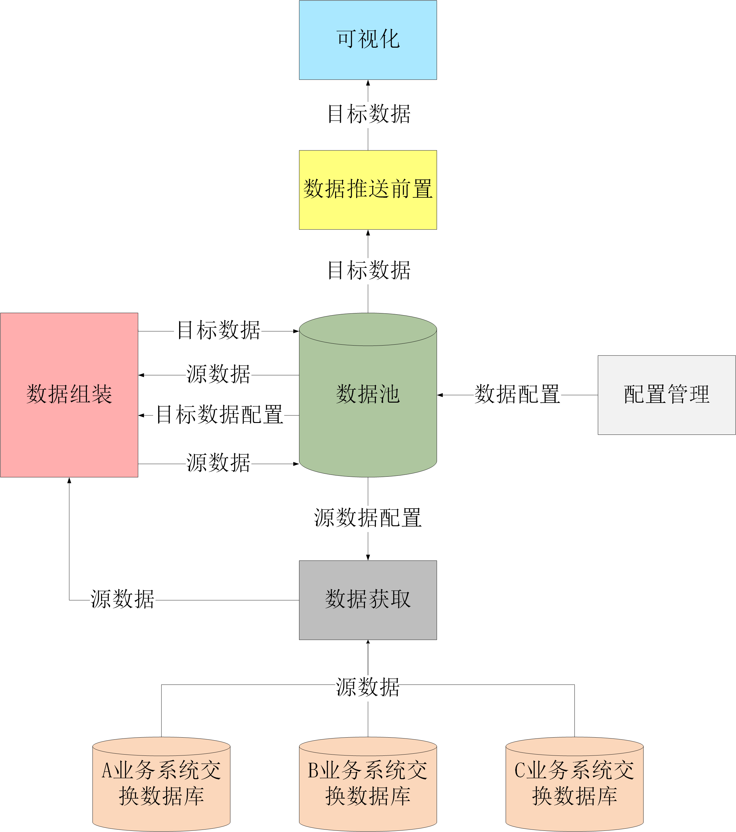
项目介绍
黑板风格
RUP

Slide 5
项目介绍--功能需求
SF1：订单数据显示功能；
SF2：客服数据显示功能；
SF3：智能吊挂系统监管功能；
SF4：自动裁床系统监管功能；
SF5：智能排程系统监管功能；
SF6：监管设备功能；
SF7：智能生产控制功能；
SF8：供应链监管功能；
SF9：数据模型配置管理功能；
SF10：多数据库获取功能；

Slide 6
项目介绍—配置规则
源数据配置规则
{
"name": "", "type": "single || list", "tupleNum": "5", "frequency": "1m", "source": "string", "SQL": "string" }

Slide 7
项目介绍—配置规则
目标数据配置规则
"dataSourceList": [
{
"name": "s_sourcedata1",
"frequency": 10
},
{
"name": "s_sourcedata2",
"frequency": 10
}
]
}
{ "name": "", "type": "single || list", "tupleNum": "5", "frequency": "10",
"rule": {
“ruleName”: “sort||exp”,
“key”: “value”,
“order”: “desc||asc||disorder”,
“expression”: “String”
},

Slide 8
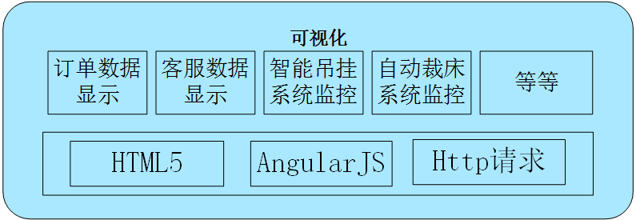
技术实施—前端
可视化模块

Slide 9
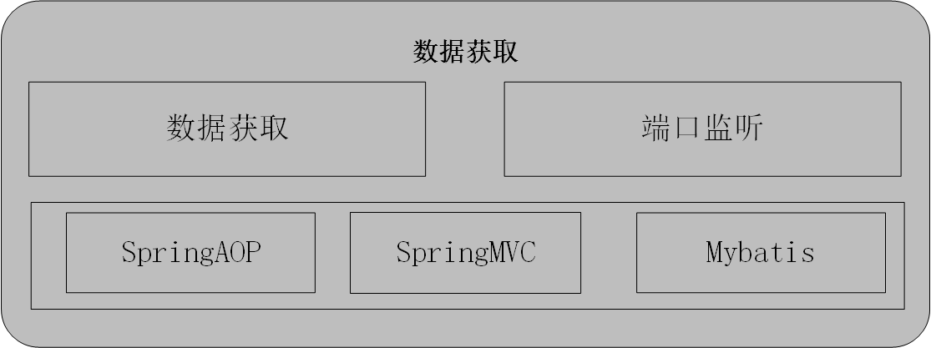
技术实施—后台
数据获取模块

Slide 10
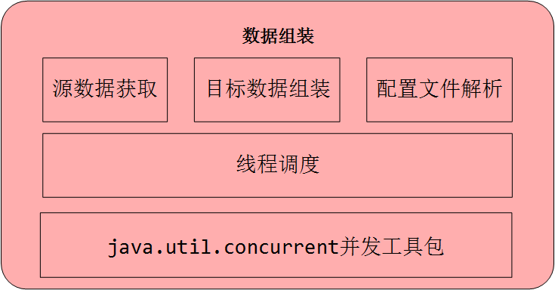
技术实施—后台
数据组装模块

Slide 11
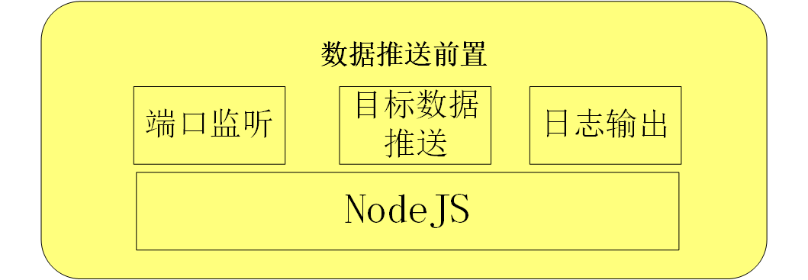
技术实施—后台
数据推送前置模块

Slide 12
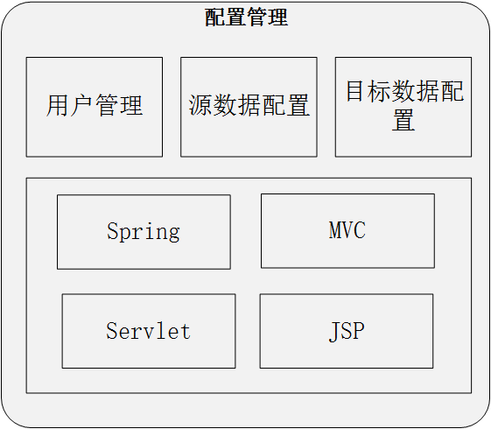
技术实施—后台
配置管理模块

Slide 13
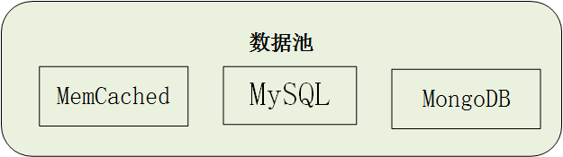
技术实施—后台
数据池

Slide 14
项目亮点
业务流程管理控制的准实时性
允许配置管理员对源数据和目标数据进行配置，业务实现十分灵活
从多种数据库提取源数据，形成企业级的数据分析系统
在数据库和数据读取线程中间增加内存DB，使用MemCached高速缓存系统
模块的高度独立保证了项目的鲁棒性

Slide 15
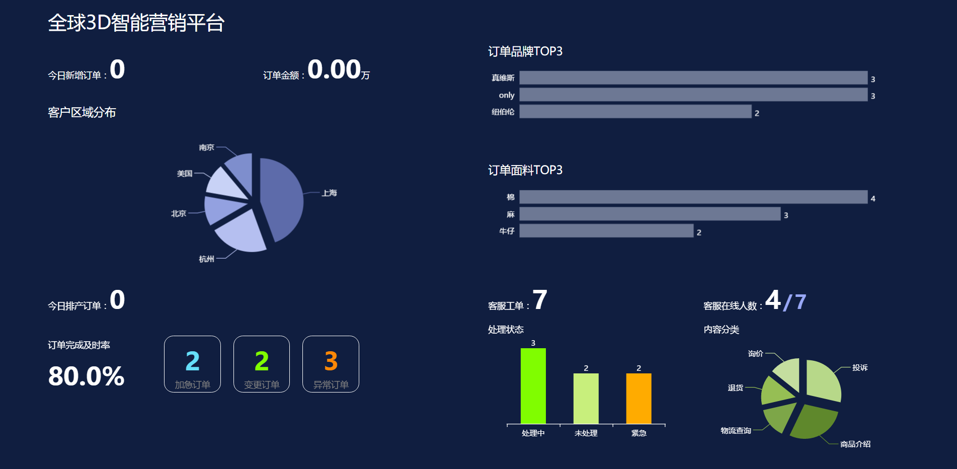
项目截图

Slide 16
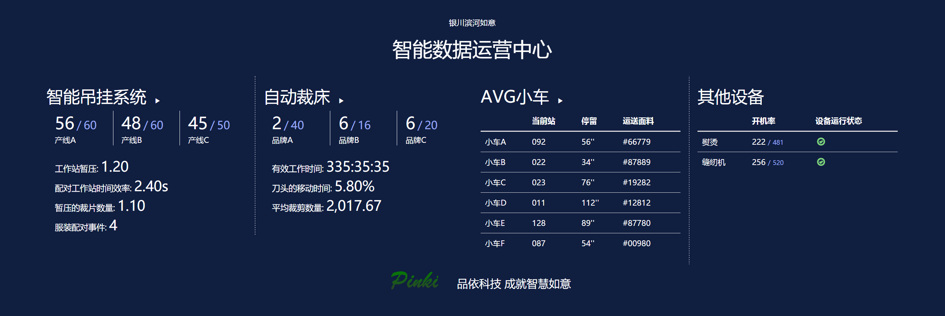
项目截图

Slide 17
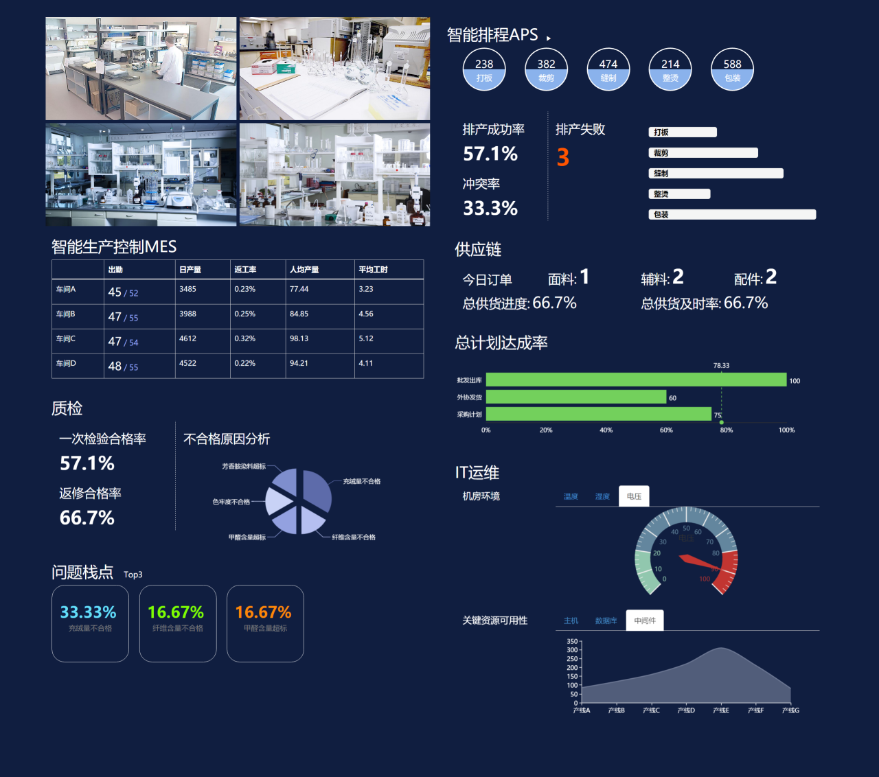
项目截图

Slide 18
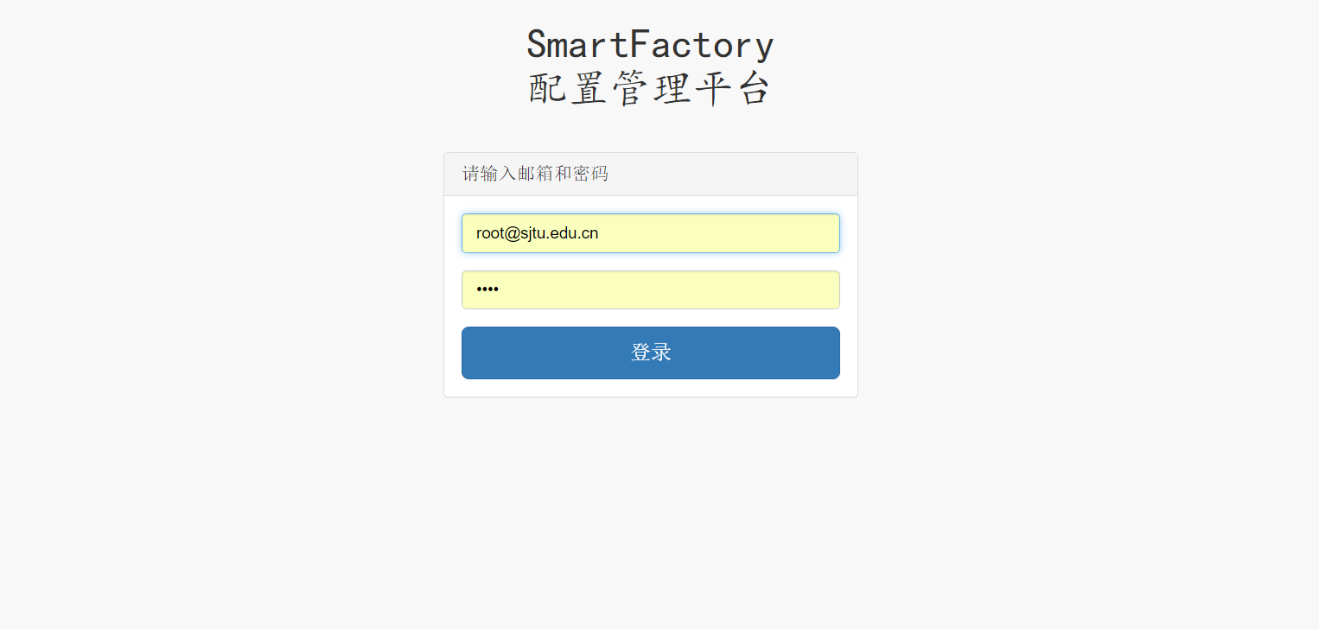
项目截图

Slide 19
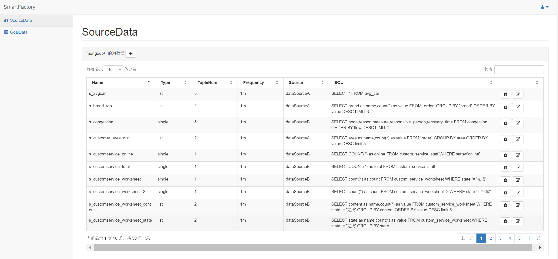
项目截图

Slide 20
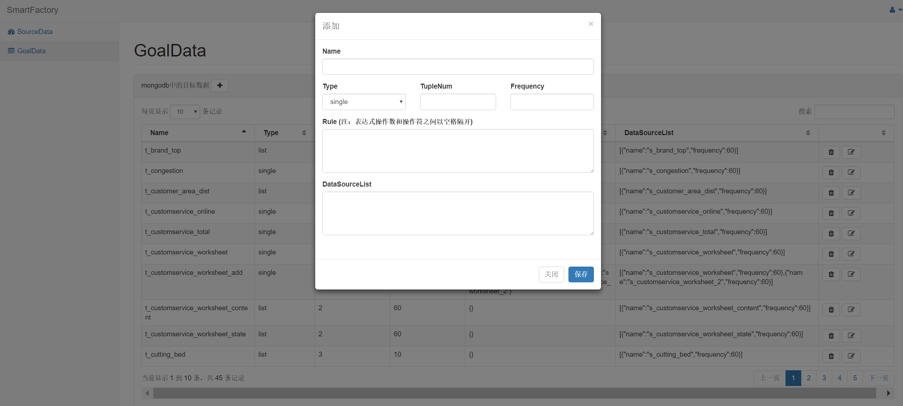
项目截图

Slide 21
项目演示

Slide 22
项目过程中的风险
项目成员离队
描述：项目小组成员由于退学原因，离开项目团队；
影响：该成员负责的工作终止，开发人员工作量倍增，项目计划基本失效，人员重新分工；
对策：提前要求对代码进行注释，保证代码交接的效率，且保存项目文档，重新定义功能优先级，降低配置管理平台的优先级；
结果：项目受到的影响极小，可以忽略不计；

Slide 23
项目过程中的风险
技术问题
描述：项目计划采用react技术进行前端编写，但是由于开发文档不够齐全，社区支持度太低，导致学习成本提高；
影响：项目进度延误，无法按时完成前端的编写；
对策：评估该技术的利弊，选择更加成熟的替代方案——AngularJS；
结果：项目的进度被一定程度的影响，但是总体受到的影响不大；

Slide 24
项目过程中的风险
Mongodb数据丢失
描述：项目快到移交阶段时，由于数据库是在公网部署，Mongodb数据库中配置数据被黑客盗取；
影响：项目数据丢失，无法正常运行；
对策：提前对该风险有过预估，对数据均进行了备份，对数据恢复的同时修改端口，保证数据库的安全性；
结果：项目没有受到影响；

Slide 25
经验与教训
对于需求的重视
要有合理的开发计划
及时进行风险的预估和应对计划
及时进行测试
总结很关键

Slide 26
Thanks
Q&A

